Slide 1
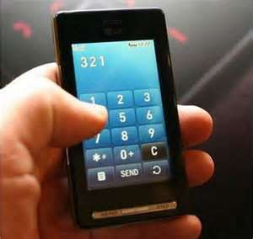
اگر آنگونه كه با موبايلمان برخورد ميكرديم با خانواده مان رفتار ميكرديم

Slide 2
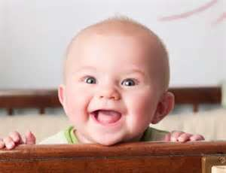
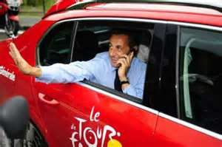
به همان اندازه كه با موبايلمان صحبت ميكرديم با آنها صحبت ميكرديم

Slide 3

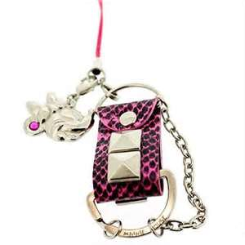
برايشان به همان اندازه زيور آلات بخريم

Slide 4
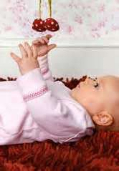
به همان اندازه با آنها بازي كنيم

Slide 5
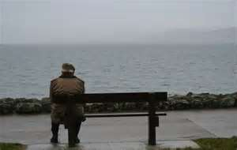
در نبودشان احساس كمبود كنيم

Slide 6
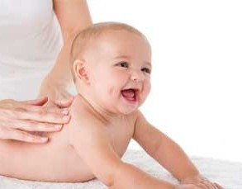
درضمن اضافه كنم الان كه گوشي هاي لمسي آماده است به همان اندازه خانواده مان رانوازش كنيم

Slide 7
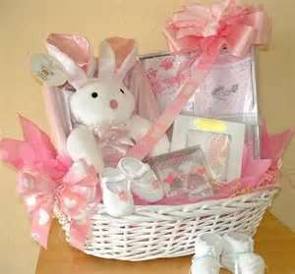
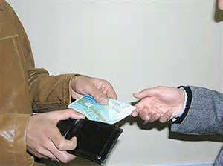
به همان اندازه پول خرجشان كنيم

Slide 8
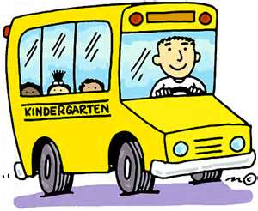
آنها را همراه خود به سفر وگردش ميبرديم

Slide 9
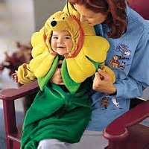
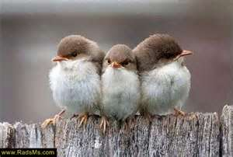
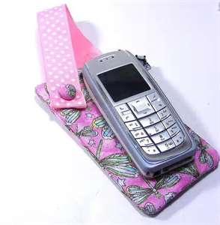
به همان اندازه از آنها محافظت ميكرديم

Slide 10
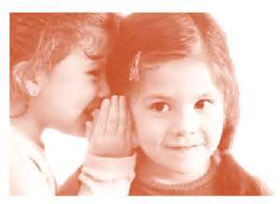
پيغامهاي خصوصيي مان را به آنها ميسپرديم

Slide 11

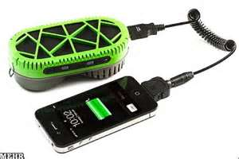
آنها را روزانه شارژ كنيم

Slide 12
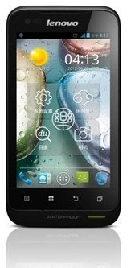
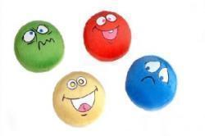
به آلارمهاي آنها توجه ميكرديم

Slide 13
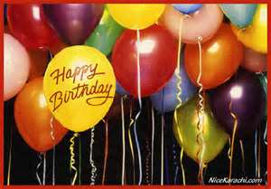
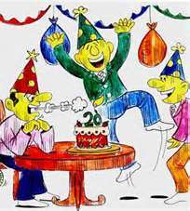
خاطرات خوبمان را با آنها ثبت ميكرديم

Slide 14

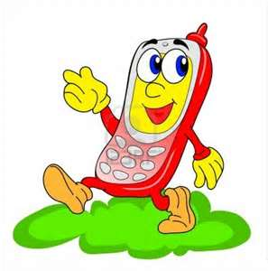
خوشبخت ترين خانواده دنيا خواهيم بود

Slide 15
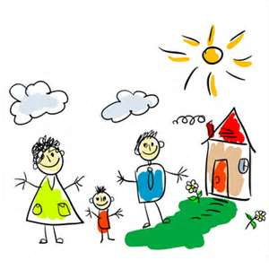
با داشتن خانواده خوب هيچ كس تنها نيست

